Slide 1

( 9 ـ 5 ) معادلة الدائرة
الفهرس

Slide 2
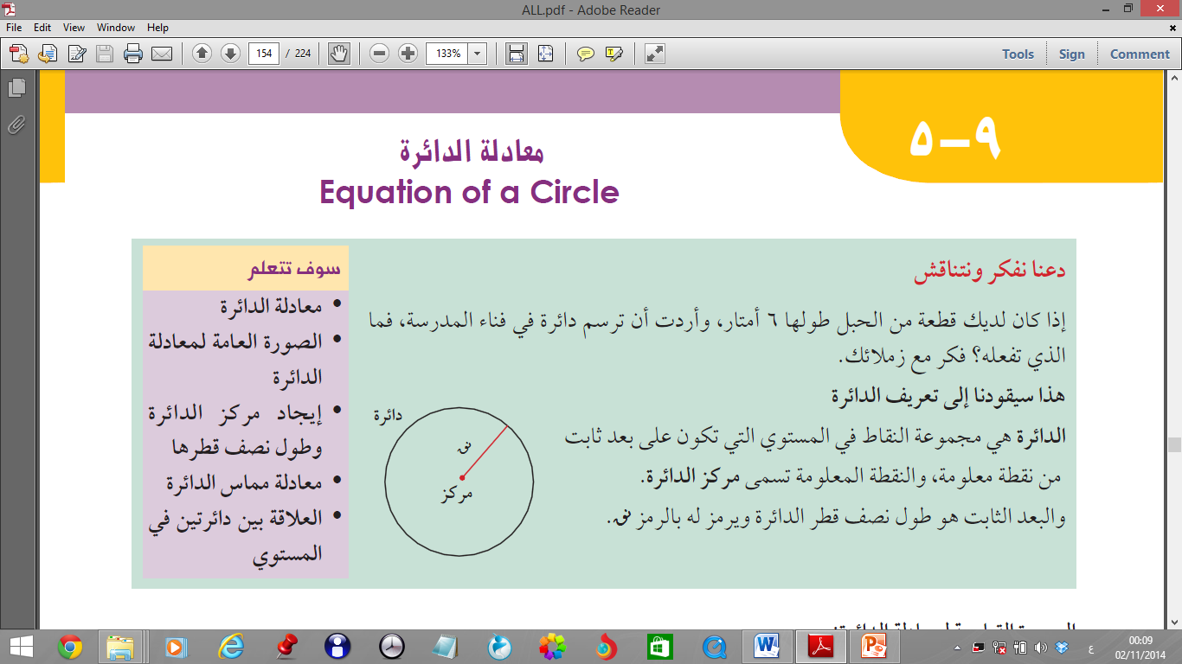
كتاب الطالب ص 154
( 9 ــ 5) معادلة الدائرة
الفهرس

Slide 3
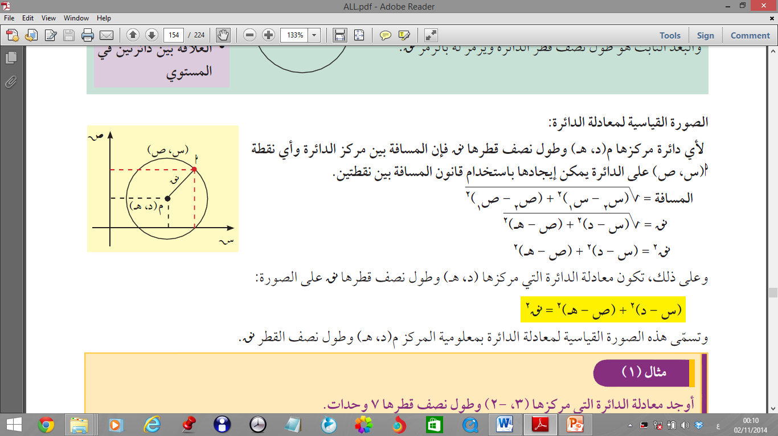
كتاب الطالب ص 154
( 9 ــ 5) معادلة الدائرة
الفهرس

Slide 4
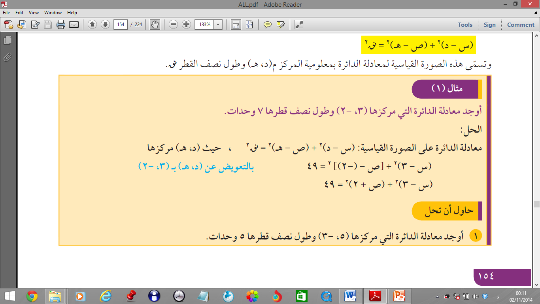
كتاب الطالب ص 154
( 9 ــ 5) معادلة الدائرة
الصورة القياسية لمعادلة الدائرة
نق =7
هـ = -2
د = 3
( س ــ د )² + ( ص ــ هـ )² = نق²
( س ــ 3)² + ( ص + 2)² = ²7
( س ــ 3)² + ( ص + 2)² = 49
الفهرس

Slide 5
كتاب الطالب ص 154
( 9 ــ 5) معادلة الدائرة
الصورة القياسية لمعادلة الدائرة
نق = 5
هـ = -3
د = 5
( س ــ د )² + ( ص ــ هـ )² = نق²
( س ــ 5)² + ( ص + 3)² = ²5
( س ــ 5)² + ( ص + 3)² = 25
الفهرس

Slide 6
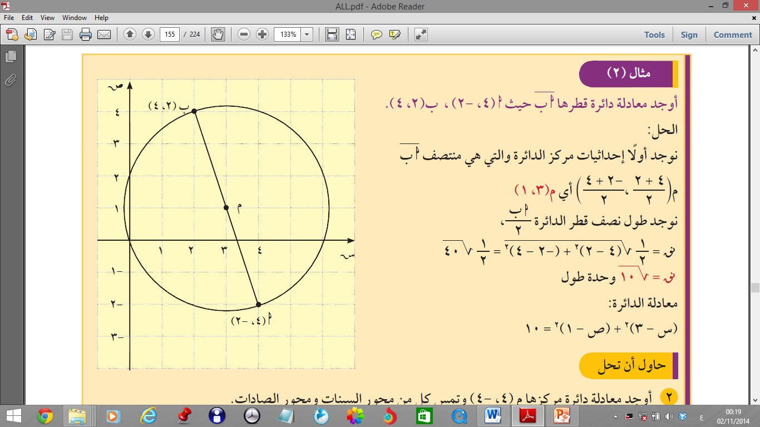
كتاب الطالب ص 155
( 9 ــ 5) معادلة الدائرة
احداثيات مركز الدائرة م منتصف أ ب
)
،
م=(
-2 + 4
2
4 + 2
2
م = ( 3 ، 1 )
= 40
طول القطر أ ب = (4-2)² + ( -2-4)²
طول نصف القطر = 10
( س ــ د )² + ( ص ــ هـ )² = نق²
( س ــ 3)² + ( ص ــ 1)² = 10
الفهرس

Slide 7
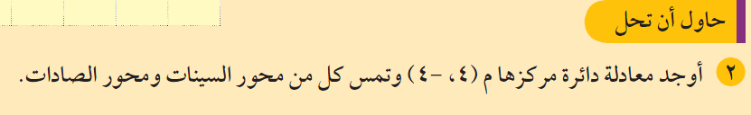
كتاب الطالب ص 155
( 9 ــ 5) معادلة الدائرة
الدائرة تمس محور السينات ومحور الصادات
نق = |هـ |= | د | = 4
( س ــ د )² + ( ص ــ هـ )² = نق²
( س ــ 4)² + ( ص + 4)² = 16
الفهرس

Slide 8
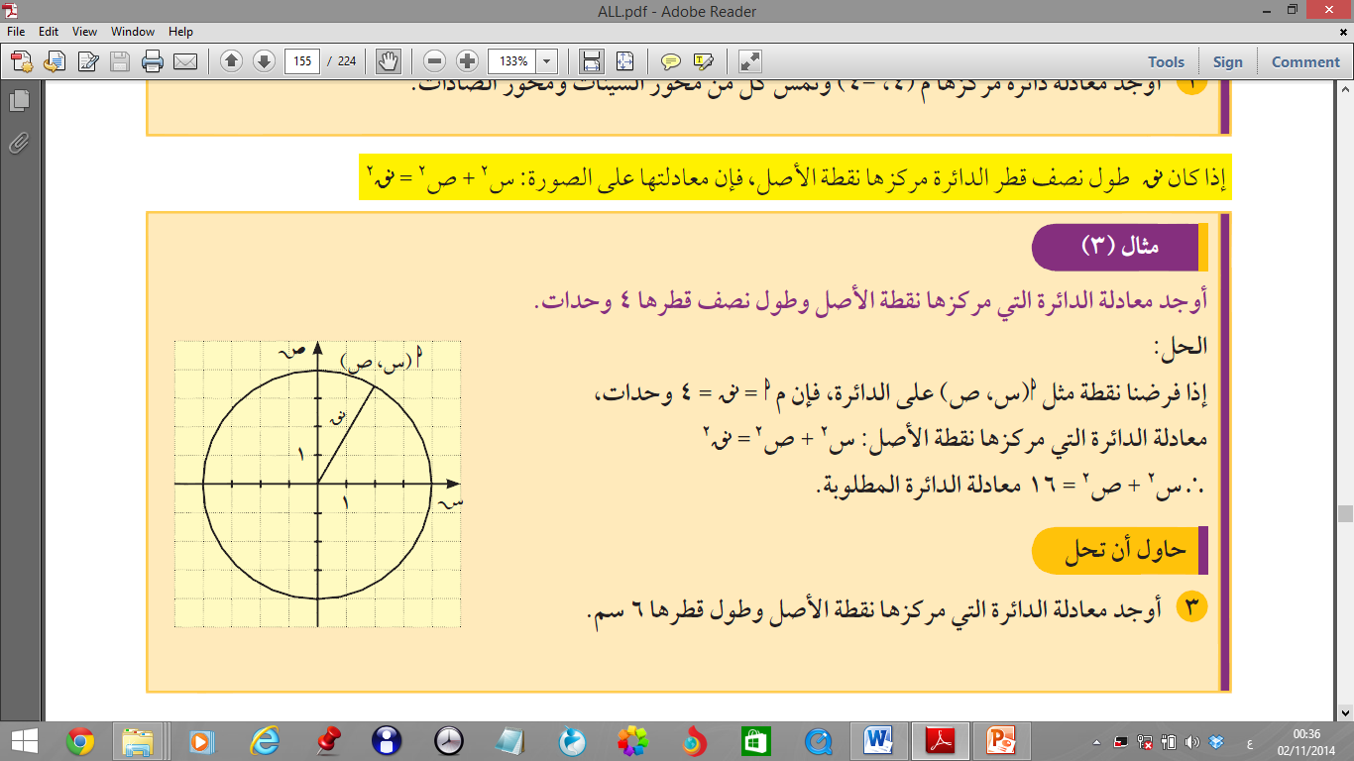
كتاب الطالب ص 155
( 9 ــ 5) معادلة الدائرة
س² + ص² = نق²
س² + ص² = ²4
س² + ص² = 16
الفهرس

Slide 9
كتاب الطالب ص 155
( 9 ــ 5) معادلة الدائرة
س² + ص² = نق²
س² + ص² = ²6
س² + ص² = 36
الفهرس

Slide 10
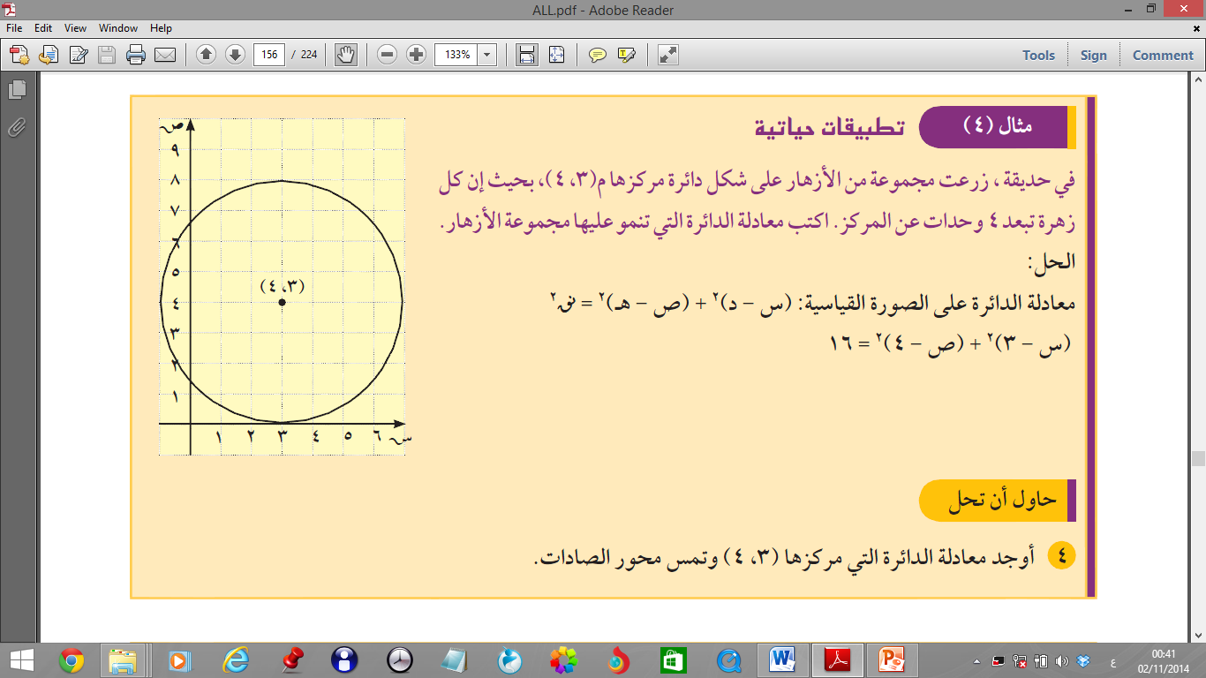
كتاب الطالب ص 156
( 9 ــ 5) معادلة الدائرة
الدائرة تمس محور السينات
نق = |هـ | = | 4 | = 4
( س ــ د )² + ( ص ــ هـ )² = نق²
( س ــ 3)² + ( ص ـــ 4)² =²4
( س ــ 3)² + ( ص ـــ 4)² = 16
الفهرس

Slide 11
كتاب الطالب ص 156
( 9 ــ 5) معادلة الدائرة
الدائرة تمس محور الصادات
نق = | د | = | 3 | = 3
( س ــ د )² + ( ص ــ هـ )² = نق²
( س ــ 3)² + ( ص ـــ 4)² = ²3
( س ــ 3)² + ( ص ـــ 4)² = 9
الفهرس

Slide 12
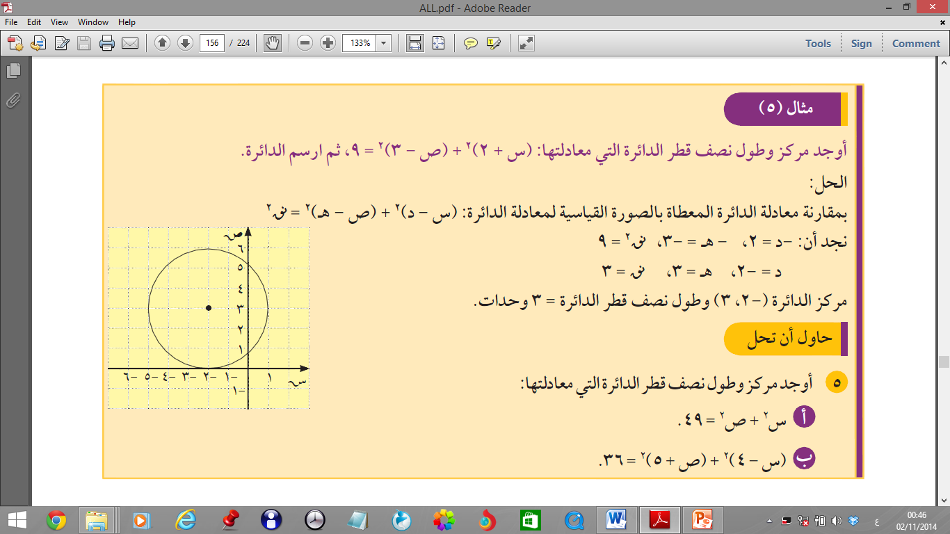
كتاب الطالب ص 157
( 9 ــ 5) معادلة الدائرة
نق² = 9
هـ = 3
د = -2
نق = 3
( ــ 2 ، 3 )
مركز الدائرة
الفهرس

Slide 13
كتاب الطالب ص 157
( 9 ــ 5) معادلة الدائرة
نق² = 49
هـ = 0
د = 0
نق = 7
( 0 ، 0)
مركز الدائرة
نق² = 36
هـ = ــ5
د = 4
نق = 6
( 4، -5)
مركز الدائرة
الفهرس

Slide 14
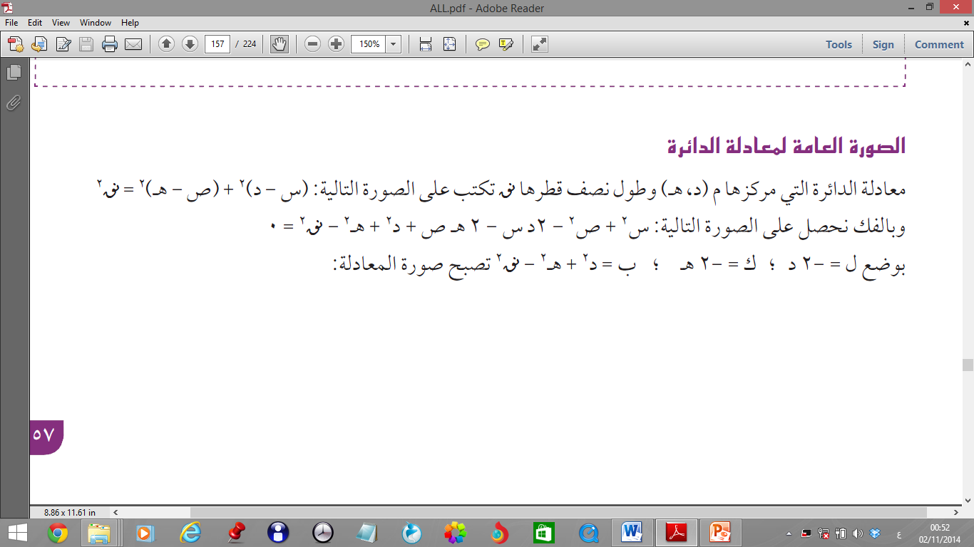
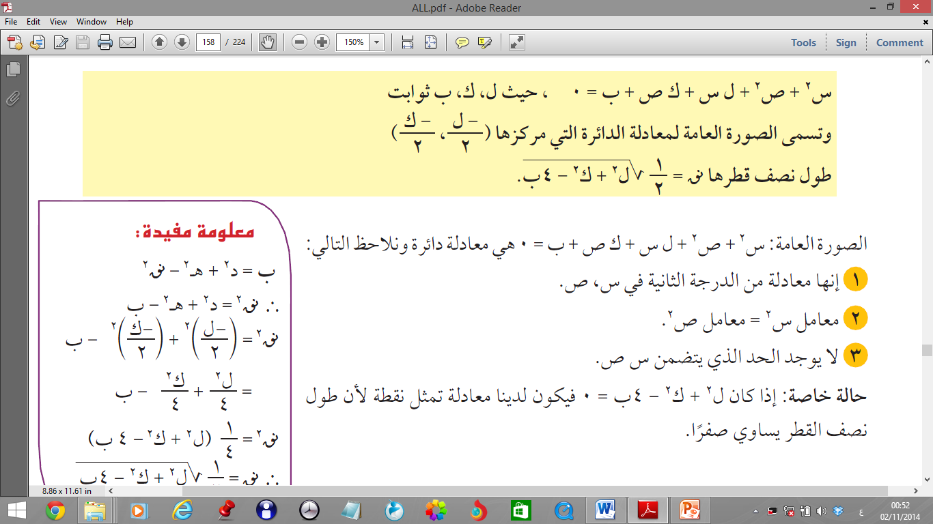
كتاب الطالب ص 158
( 9 ــ 5) معادلة الدائرة
الفهرس

Slide 15
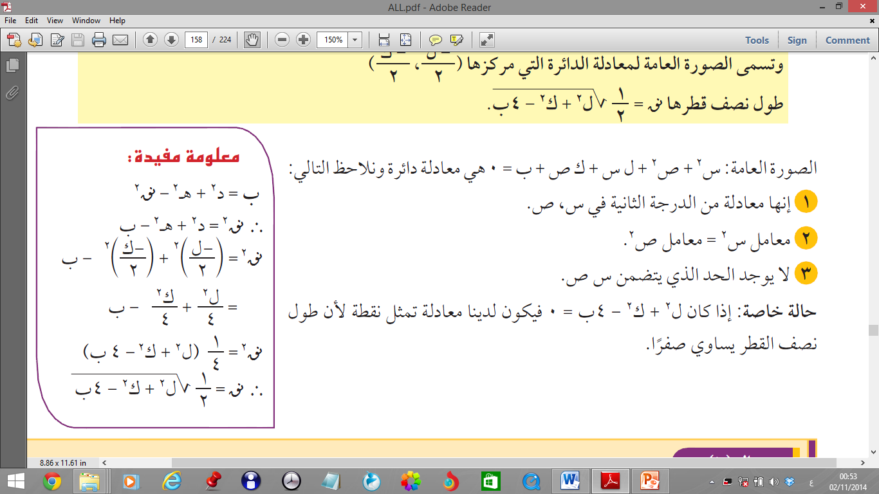
كتاب الطالب ص 158
( 9 ــ 5) معادلة الدائرة
الفهرس

Slide 16
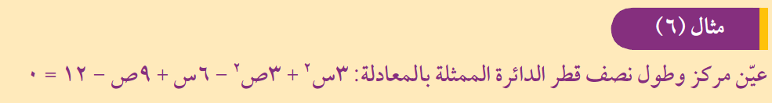
كتاب الطالب ص 158
( 9 ــ 5) معادلة الدائرة
س² + ص² -2 س + 3ص – 4 = صفر
بالقسمة على 3
ب = -4
ك = 3
ل = -2
)
-1.5
(
)
،
)
1
،
(
،
(
=
-3
2
1
2
=
- ك
2
- ل
2
المركز =
ل² + ك² ـــ 4 ب
1
2
نق =
29
1
2
(-2)² + (3)² ـــ 4 (-4)
1
2
=
نق =
الفهرس

Slide 17
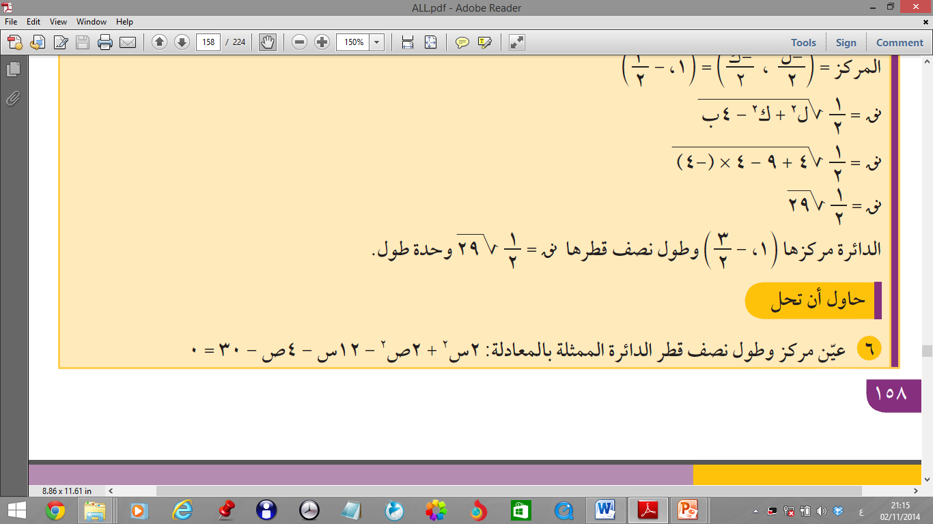
كتاب الطالب ص 158
( 9 ــ 5) معادلة الدائرة
س² + ص² -6 س – 2 ص – 15= صفر
بالقسمة على 2
ب = -15
ك = -2
ل = -6
)
،
(
)
)
3
،
1
،
(
(
=
2
2
6
2
=
- ك
2
- ل
2
المركز =
ل² + ك² ـــ 4 ب
1
2
نق =
5 وحدة طول
(-6)² + (-2)² ـــ 4 (-15)
1
2
=
نق =
الفهرس

Slide 18
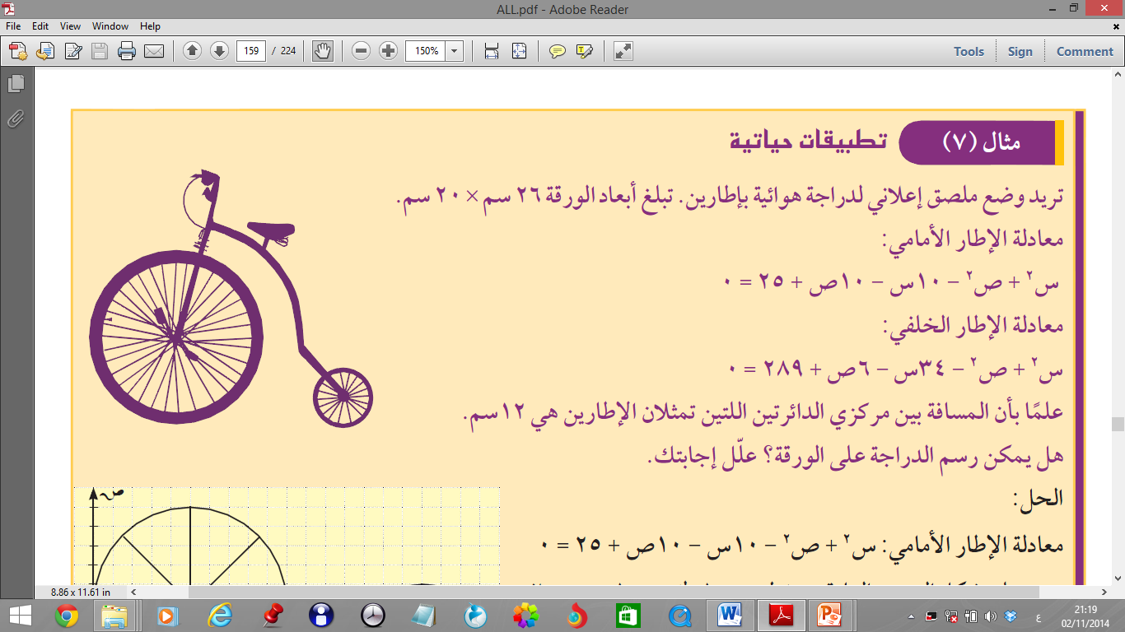
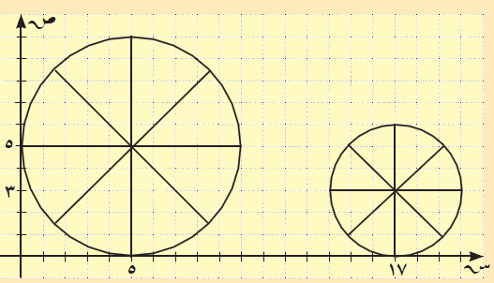
كتاب الطالب ص 159
( 9 ــ 5) معادلة الدائرة
الفهرس

Slide 19
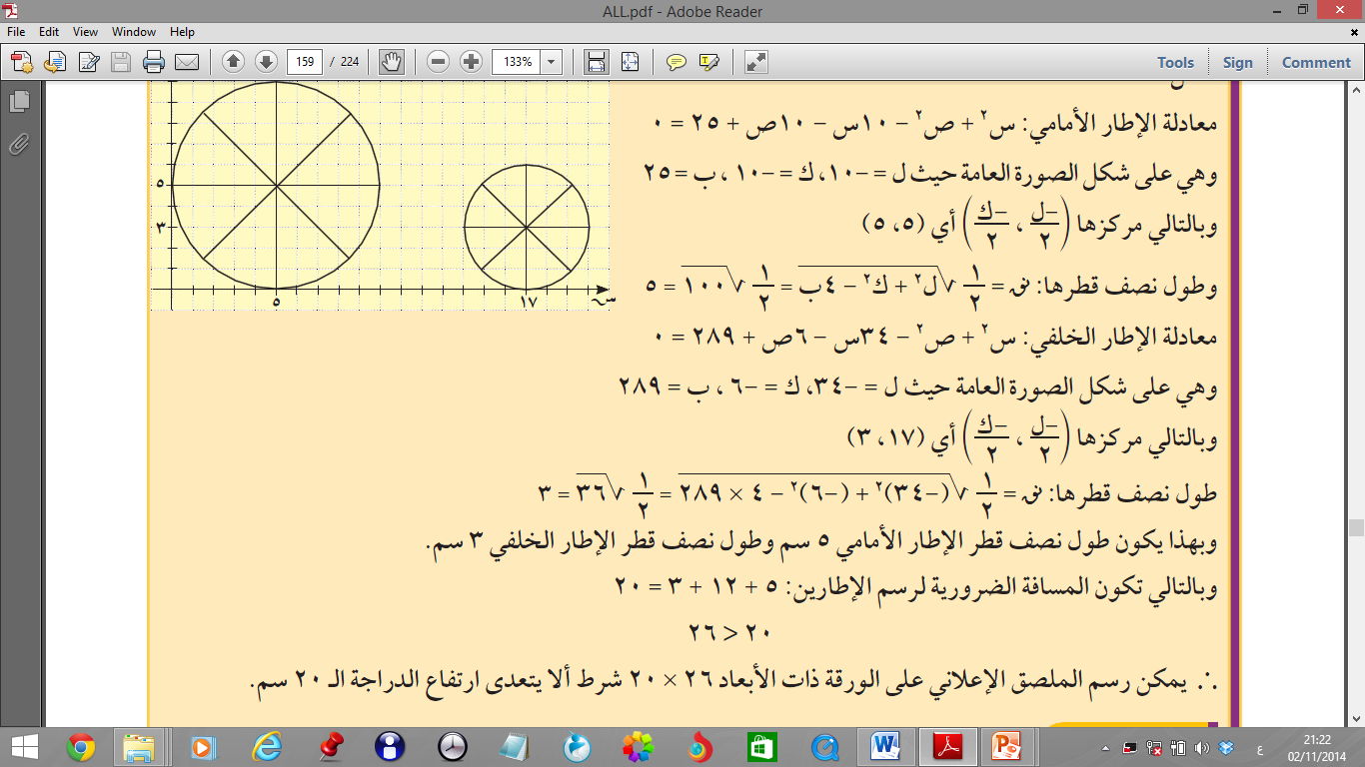
كتاب الطالب ص 159
( 9 ــ 5) معادلة الدائرة
الفهرس

Slide 20
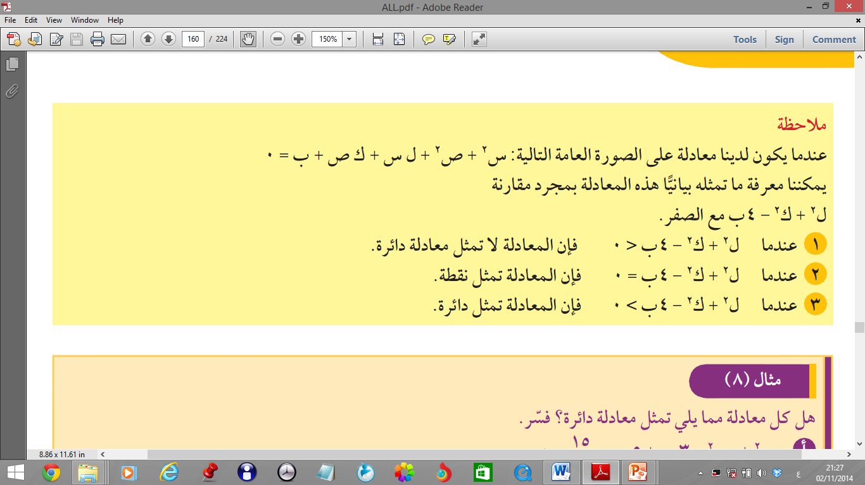
كتاب الطالب ص 160
( 9 ــ 5) معادلة الدائرة
الفهرس

Slide 21
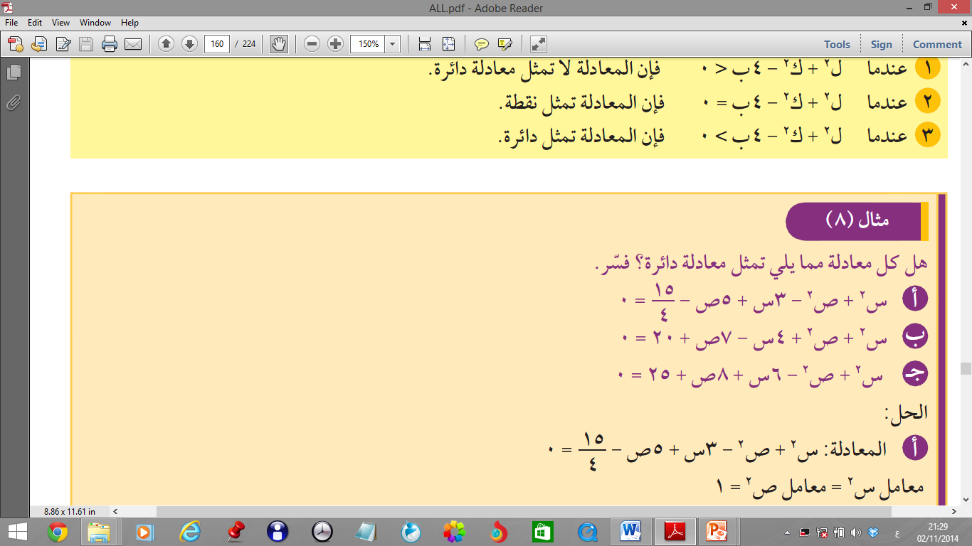
كتاب الطالب ص 160
( 9 ــ 5) معادلة الدائرة
معامل س² = معامل ص² = 1
ب = -3.75
ك = 5
ل = -3
ل² + ك² ـــ 4 ب =
49 > 0
(-3)² + (5)² ـــ 4 × -3.75=
 المعادلة تمثل دائرة
الفهرس

Slide 22
كتاب الطالب ص 160
( 9 ــ 5) معادلة الدائرة
معامل س² = معامل ص² = 1
ب = 20
ك = -7
ل = 4
ل² + ك² ـــ 4 ب =
-15< 0
(4)² + (-7)² ـــ 4 × 20=
 المعادلة تمثل لا دائرة
الفهرس

Slide 23
كتاب الطالب ص 160
( 9 ــ 5) معادلة الدائرة
معامل س² = معامل ص² = 1
ب = 25
ك = 8
ل = -6
ل² + ك² ـــ 4 ب =
صفر = صفر
(-6)² + (8)² ـــ 4 × 25=
 المعادلة تمثل نقطة
الفهرس

Slide 24
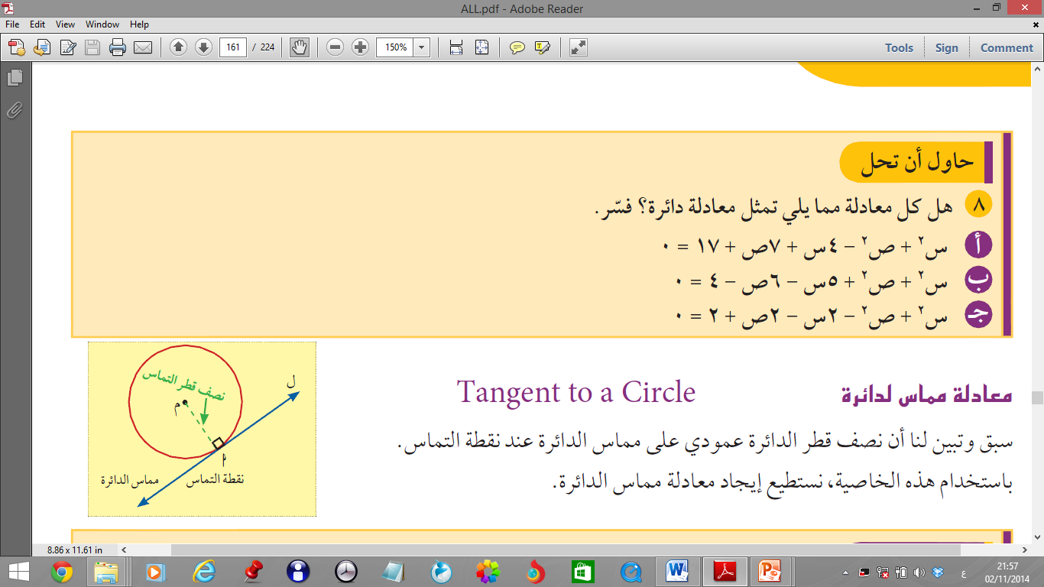
كتاب الطالب ص 161
( 9 ــ 5) معادلة الدائرة
معامل س² = معامل ص² = 1
ب = 17
ك = 7
ل = -4
ل² + ك² ـــ 4 ب =
-3< 0
(-4)² + (7)² ـــ 4 × 17=
 المعادلة تمثل لا دائرة
الفهرس

Slide 25
كتاب الطالب ص 161
( 9 ــ 5) معادلة الدائرة
معامل س² = معامل ص² = 1
ب = -4
ك = -6
ل = 5
ل² + ك² ـــ 4 ب =
77> 0
(5)² + (-6)² ـــ 4 × -4=
 المعادلة تمثل دائرة
الفهرس

Slide 26
كتاب الطالب ص 161
( 9 ــ 5) معادلة الدائرة
معامل س² = معامل ص² = 1
ب = 2
ك = -2
ل = -2
ل² + ك² ـــ 4 ب =
0 = 0
(-2)² + (-2)² ـــ 4 × 2=
 المعادلة تمثل نقطة
الفهرس

Slide 27
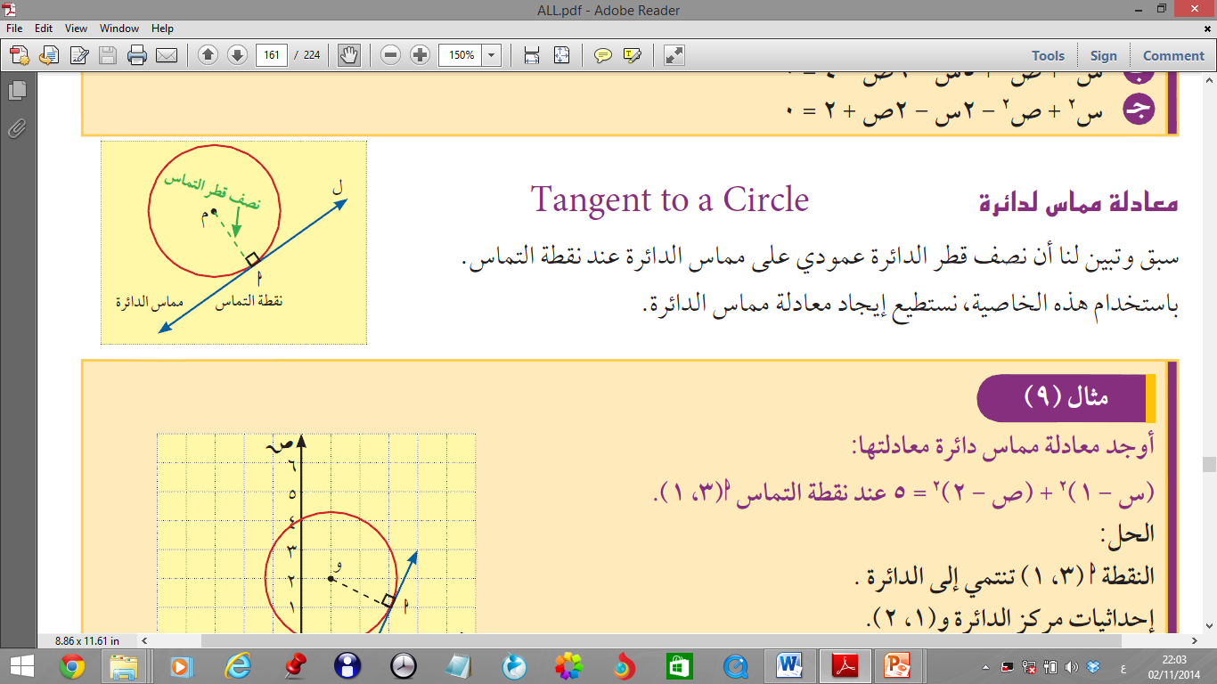
كتاب الطالب ص 161
( 9 ــ 5) معادلة الدائرة
الفهرس

Slide 28
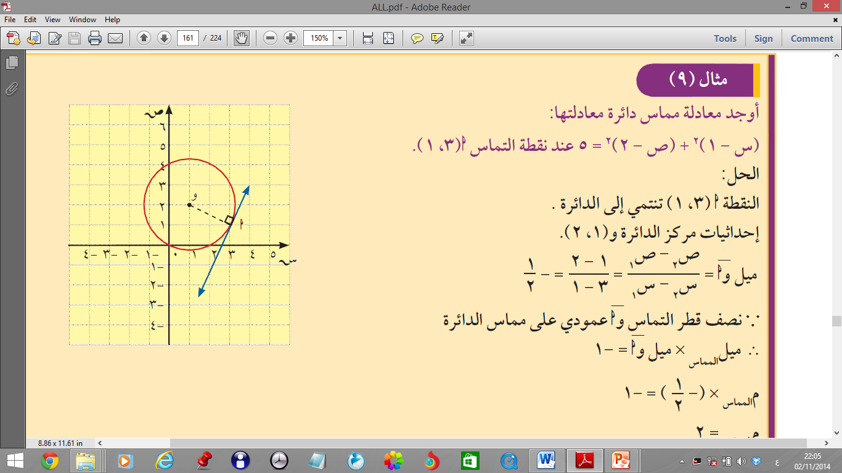
كتاب الطالب ص 161
( 9 ــ 5) معادلة الدائرة
مركز الدائرة ( 1 ، 2 )
نقطة التماس (3 ، 1)
ــ 1
2
=
1 - 2
3 - 1
ميل نصف القطر=
= 2
ميل مماس
( العمودي على نصف القطر)
( س ـــ 3)
=
2
ص ـــ 1
معادلة المماس
2س ـــ 6
ص ـــ 1
=
0
2س – ص ــ 6 + 1
=
0
2 س – ص - 5
=
الفهرس

Slide 29
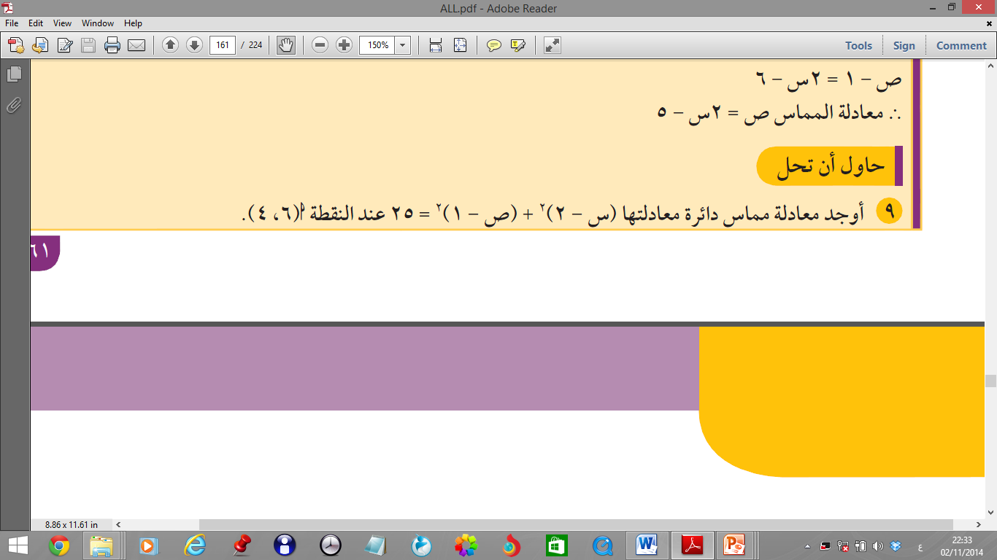
كتاب الطالب ص 161
( 9 ــ 5) معادلة الدائرة
الفهرس

Slide 30
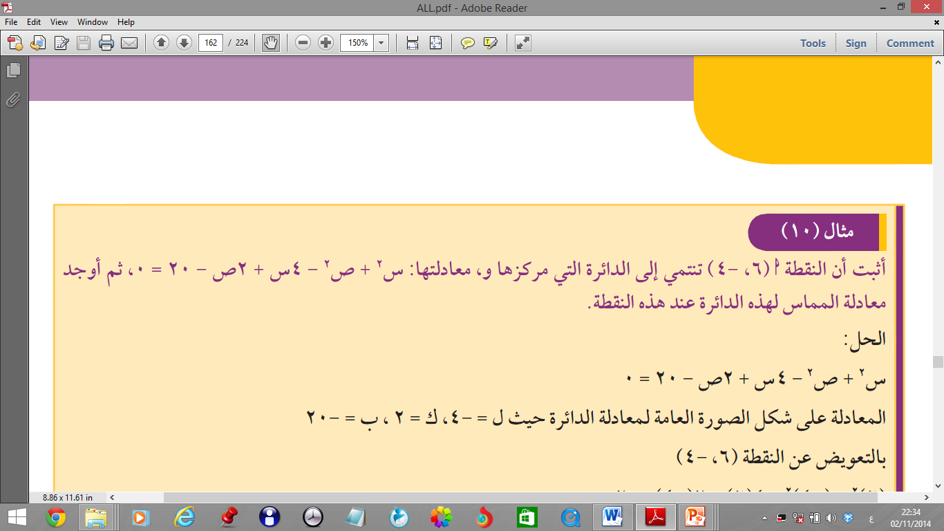
كتاب الطالب ص 161
( 9 ــ 5) معادلة الدائرة
الفهرس

Slide 31
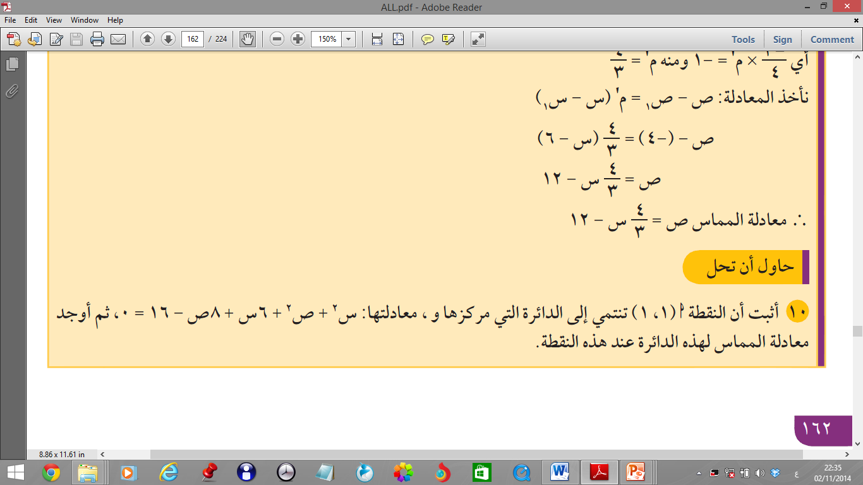
كتاب الطالب ص 162
( 9 ــ 5) معادلة الدائرة
الفهرس

Slide 32
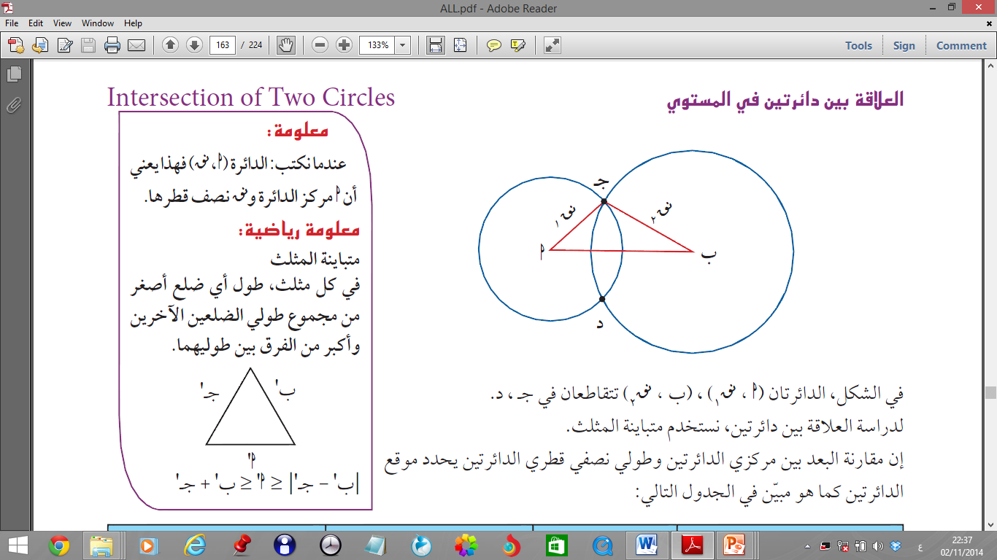
كتاب الطالب ص 162
( 9 ــ 5) معادلة الدائرة
الفهرس

Slide 33
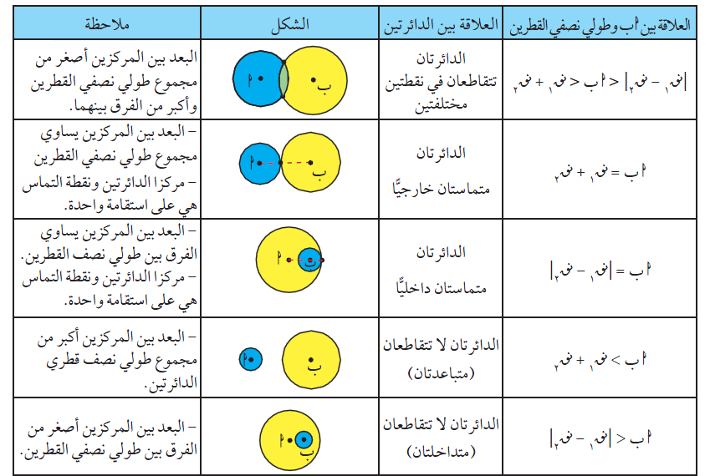
كتاب الطالب ص 162
( 9 ــ 5) معادلة الدائرة
الفهرس

Slide 34
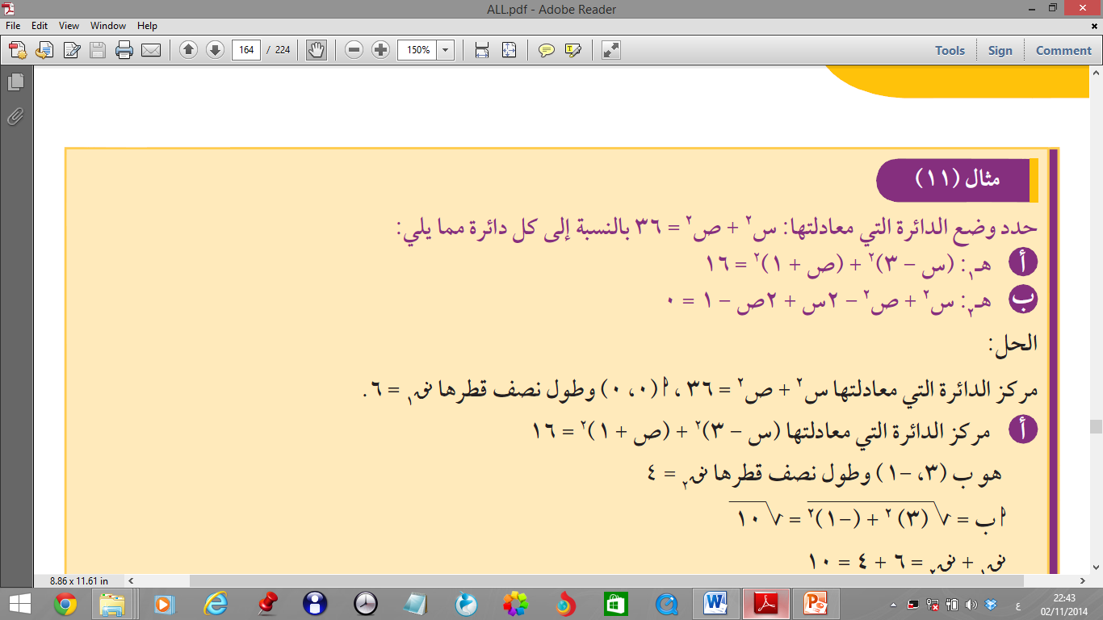
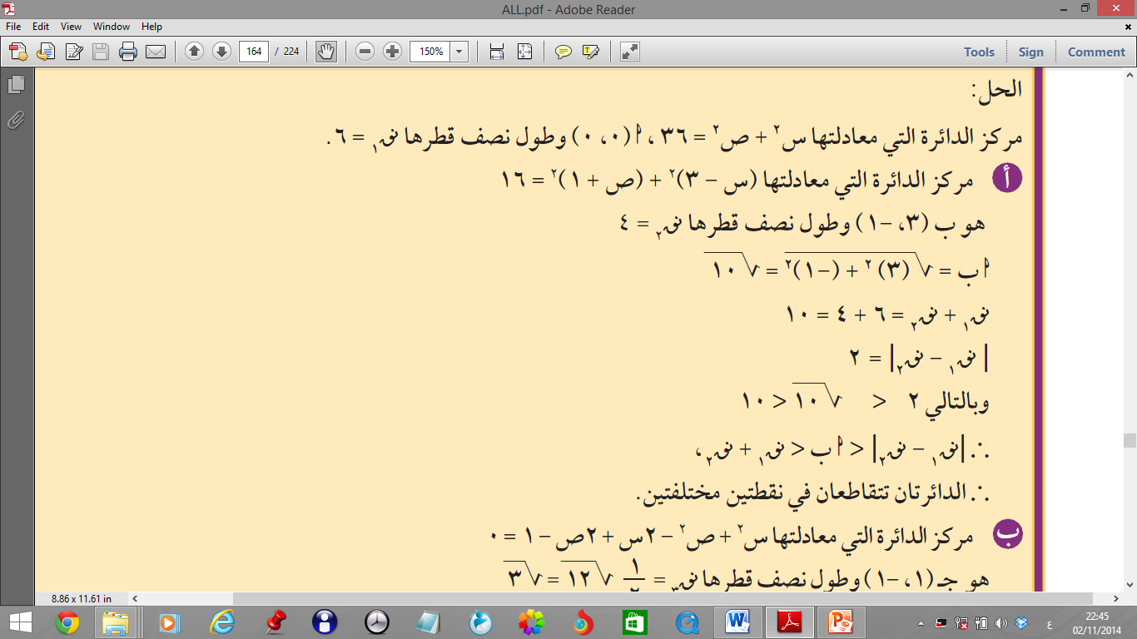
كتاب الطالب ص 162
( 9 ــ 5) معادلة الدائرة
الفهرس

Slide 35
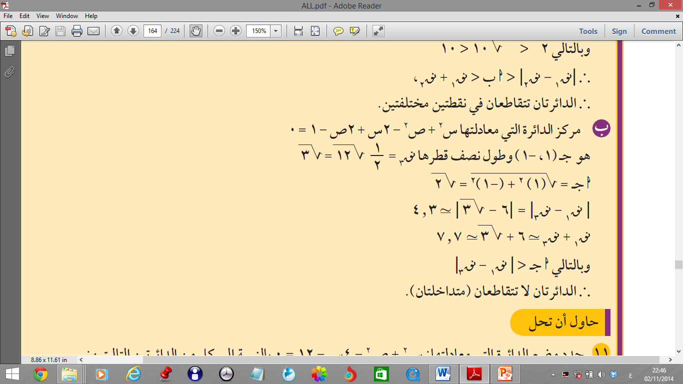
كتاب الطالب ص 162
( 9 ــ 5) معادلة الدائرة
الفهرس

Slide 36
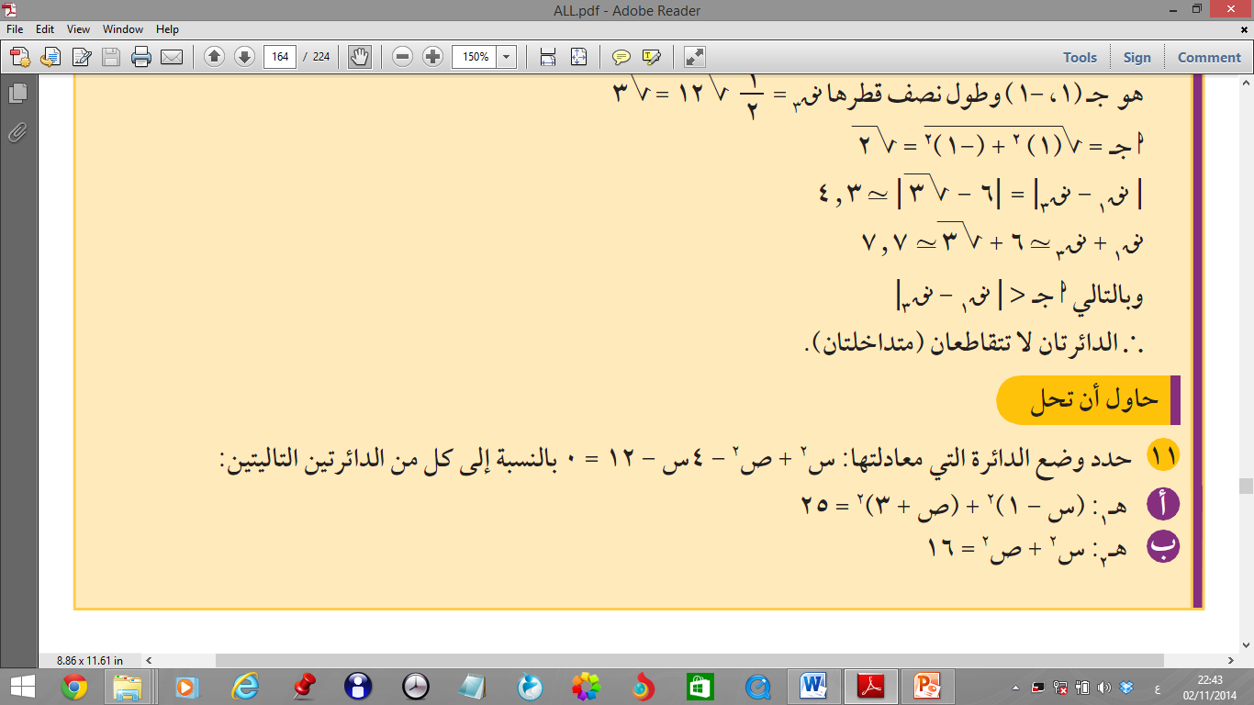
كتاب الطالب ص 162
( 9 ــ 5) معادلة الدائرة
الفهرس

